Slide 1


Pixel Watchers
Monitoramento de computadores gamers utilizados em campeonatos de eSports

Slide 2


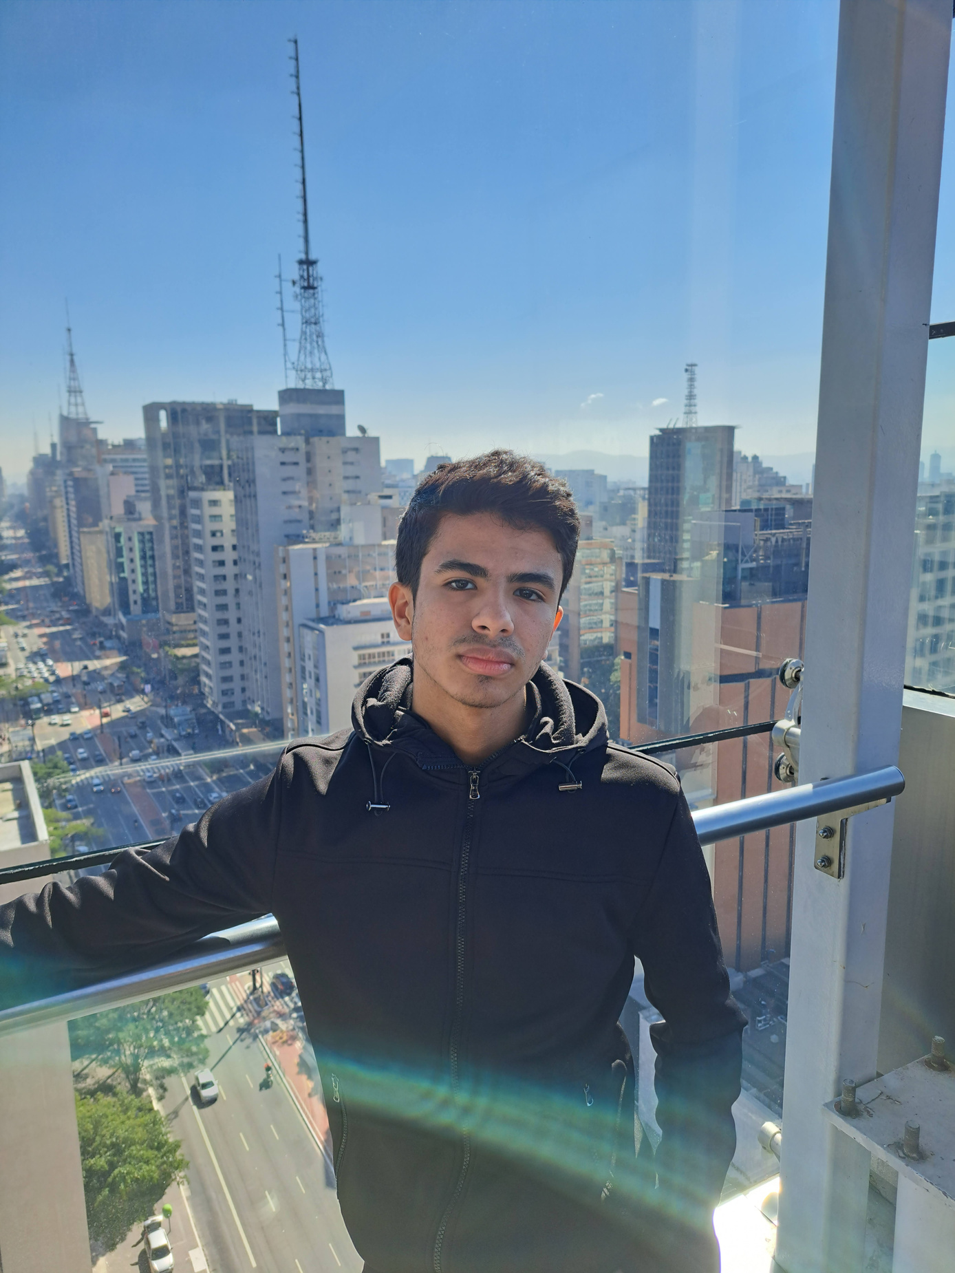




Conheça a equipe
Guilherme Quadros
Gustavo Lopes
Kauã Juhrs
Thiago Biazon
Vitor Ramos

Slide 3

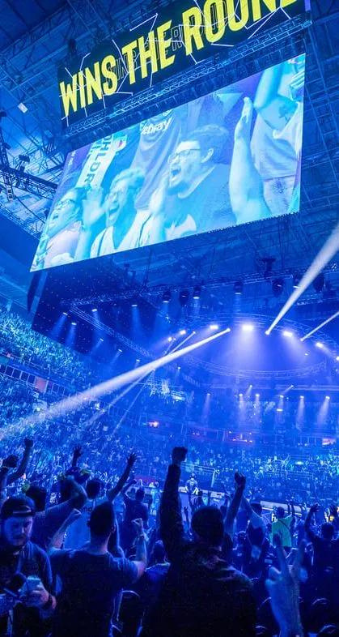

Contextualização
‣ O que é o eSports?
‣ A relevância dos eSports
‣ Mercado financeiro

Slide 4


Por que o monitoramento do hardware é essencial?
Exemplos de incidentes em campeonatos de eSports:
‣ Igualdade de condições
‣ Integridade do jogo
‣ Padronização
‣ Evitar problemas técnicos
‣ StarCraft II World Championship Series (WCS)
‣ League of Legends World Championship 2018

Slide 5




Organização
Planner
Histórias de usuário
Requisitos
Backlog
Lean UX Canvas
GitHub

Slide 6



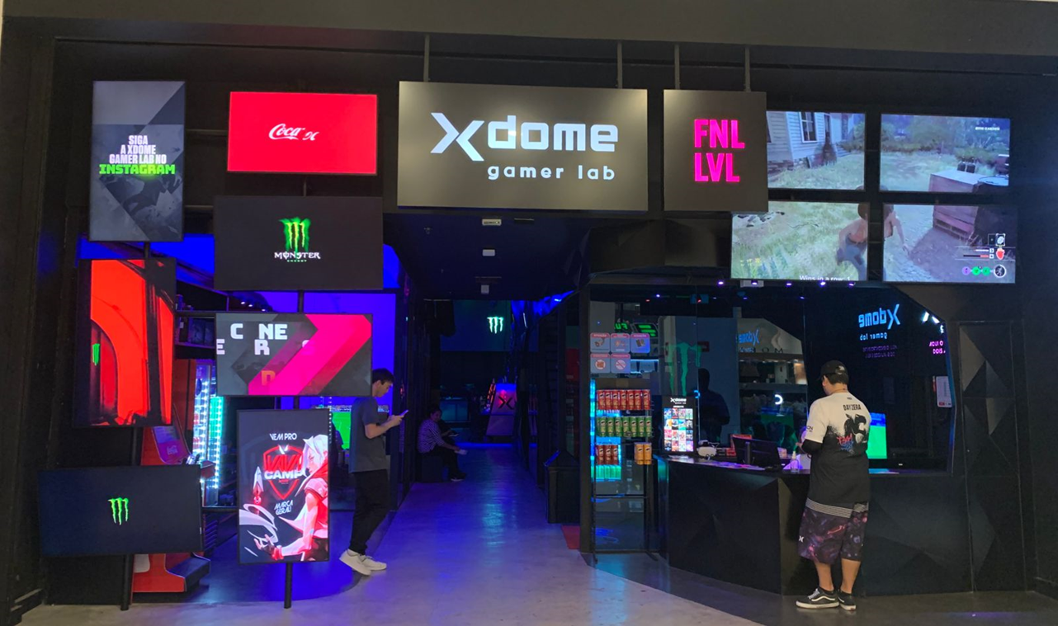



Slide 7


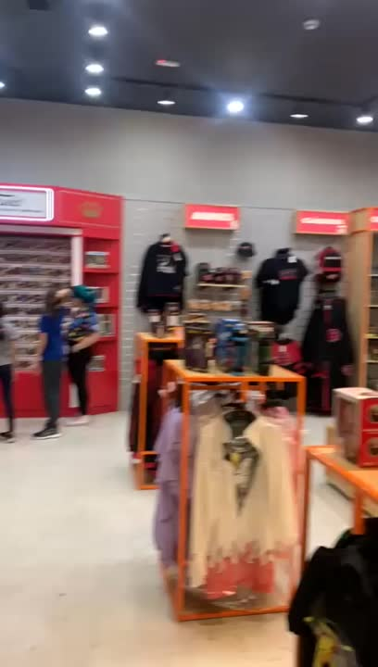
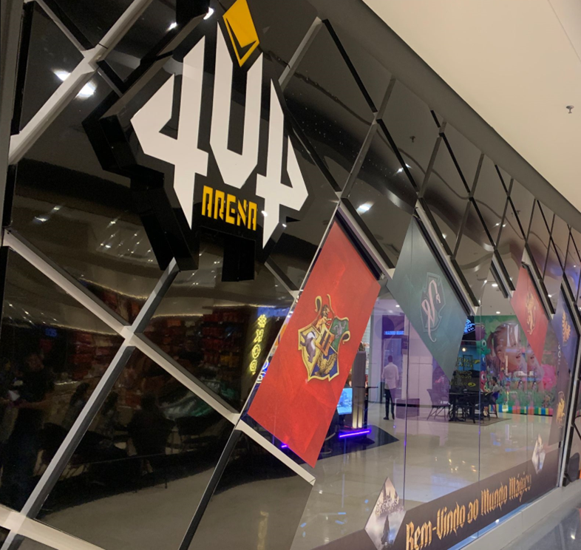
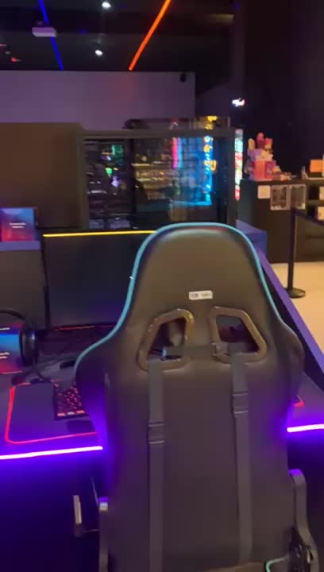


Slide 8


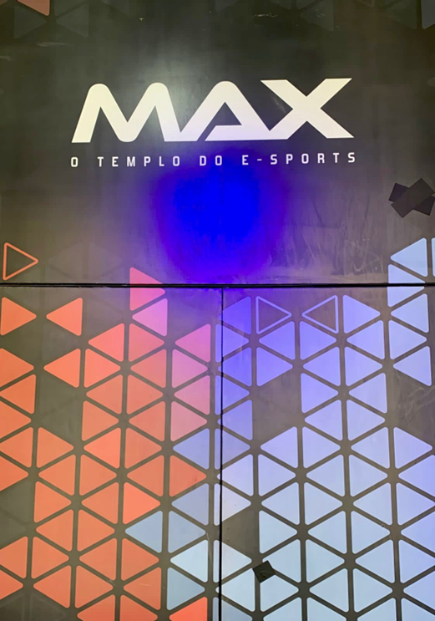
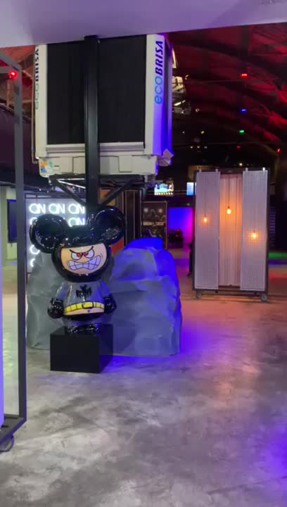



Slide 9
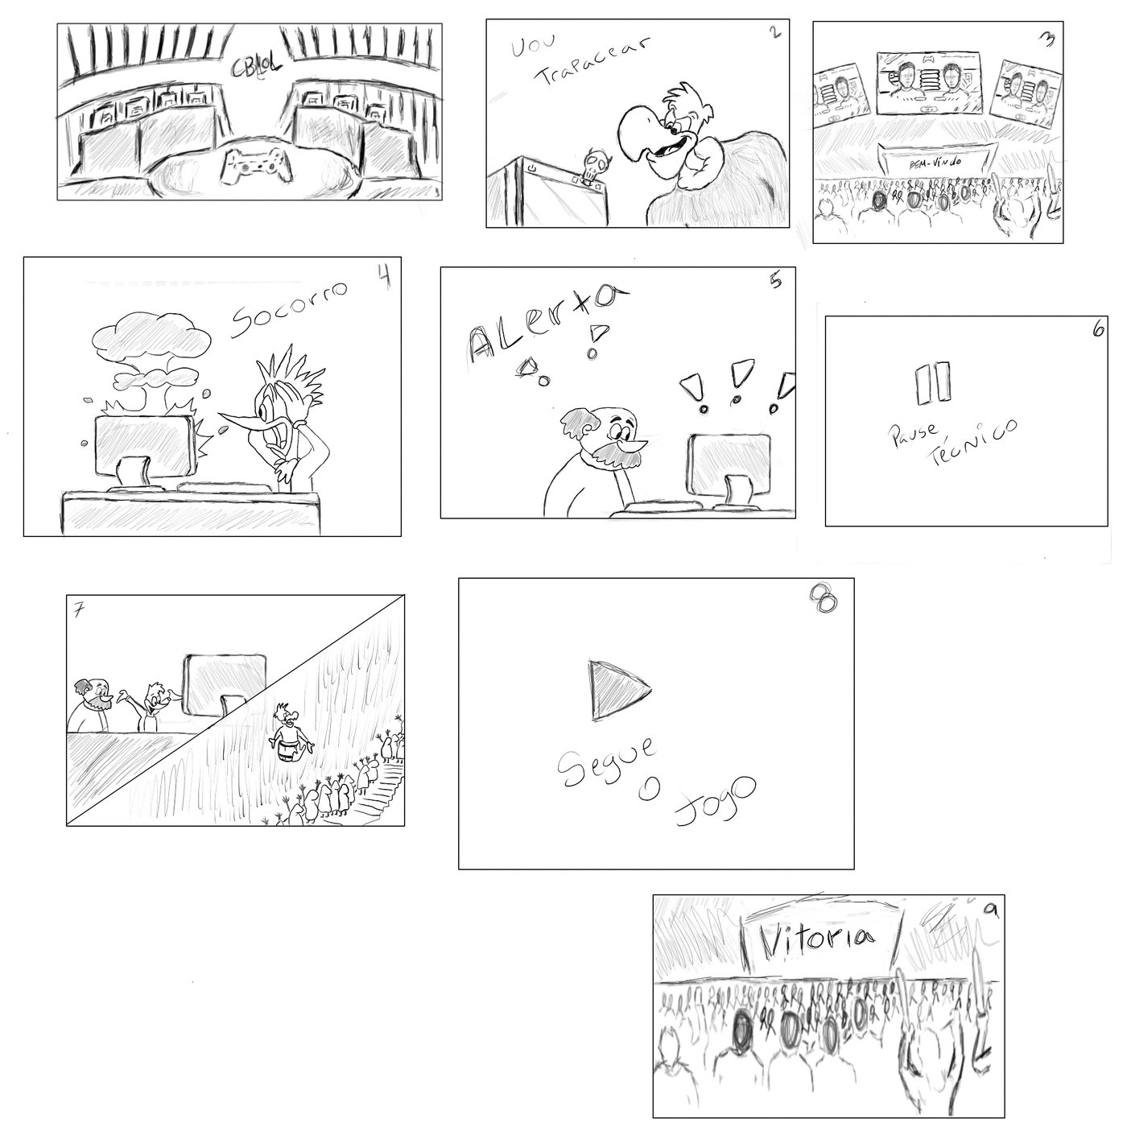


StoryBoard

Slide 10


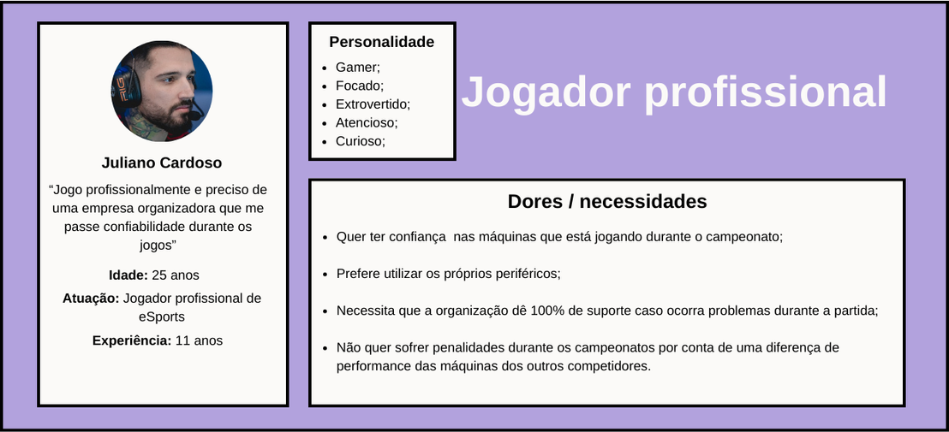

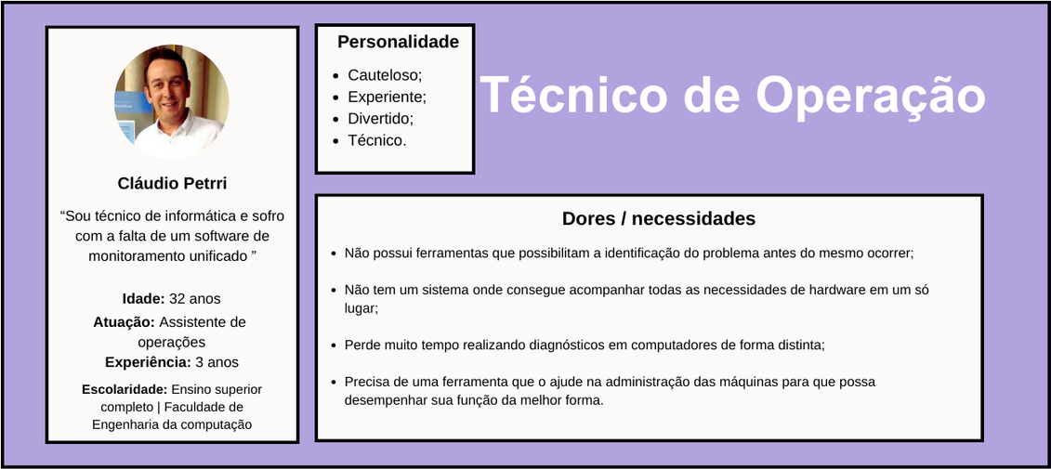
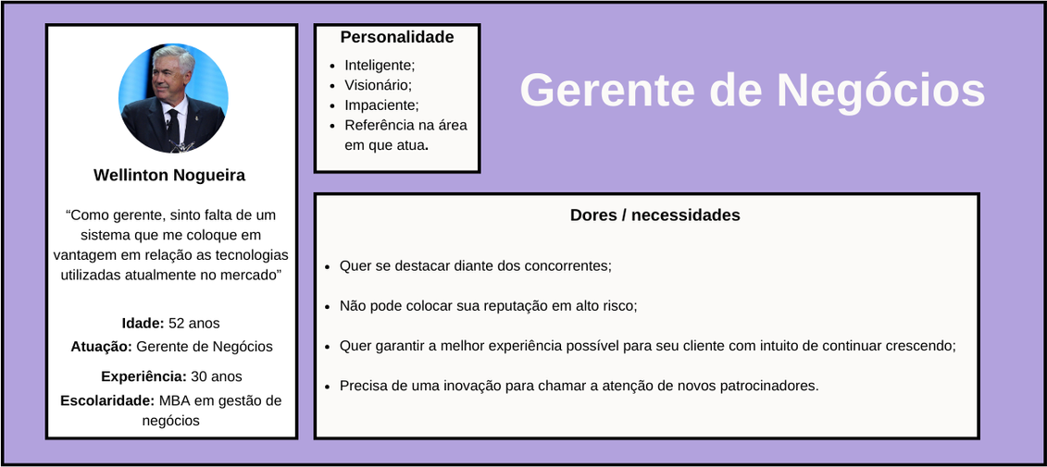
Proto-Personas

Slide 11


Inovações
• BASE DE CONHECIMENTO
• DISPOSITIVOS USB
• DETECTAÇÃO DE MALWARES
• SISTEMA UNIFICADO

Slide 12

Lista de dados
Dados de captura:
- CPU: Fabricante, nome, frequência e uso;
- Memória: Total, uso, disponível;
- Disco: Tamanho, disponível, leituras;
- Dispositivos USB: Nome, número de série, total de dispositivos conectados, dispositivos conectados, fornecedor;
- Sistema: SO, fabricante, arquitetura, data de inicialização, tempo de atividade.
Dados da empresa:
- Nome;
- Logradouro;
- Bairro;
- Número;
- CEP;
- Complemento (Opcional);
- CNPJ;
- Telefone de contato.
Dados de cadastro
do Técnico:
- Nome;
- Email;
- Senha;
- Telefone.

Slide 13


Site estático institucional (local)
Login no sistema utilizando console (s/ BD)
Cliente Linux Local com Camada de Segurança

Slide 14
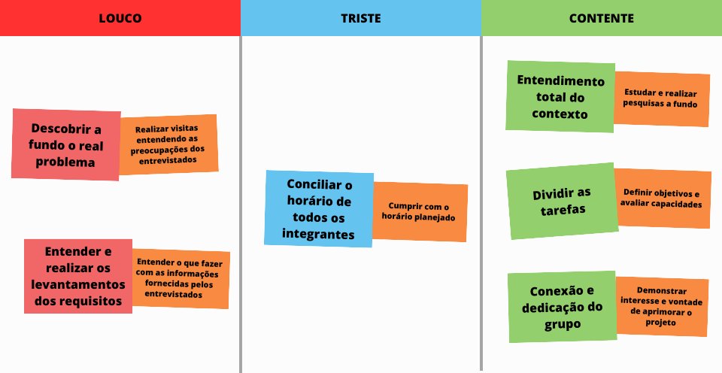

Plano de resposta

Slide 15

Conclusão
‣ A importância do monitoramento não pode ser subestimada
‣ Desempenho é essencial
‣ Integridade dos organizadores
‣ Prática indispensável

Slide 16


Agradecimentos
Líderes
Equipe
Família e amigos
Obrigado
Pela
Atenção!
www.pixelwatchers.com.br
pixelwatchers@outlook.com
Pixel Watchers

